Slide 1
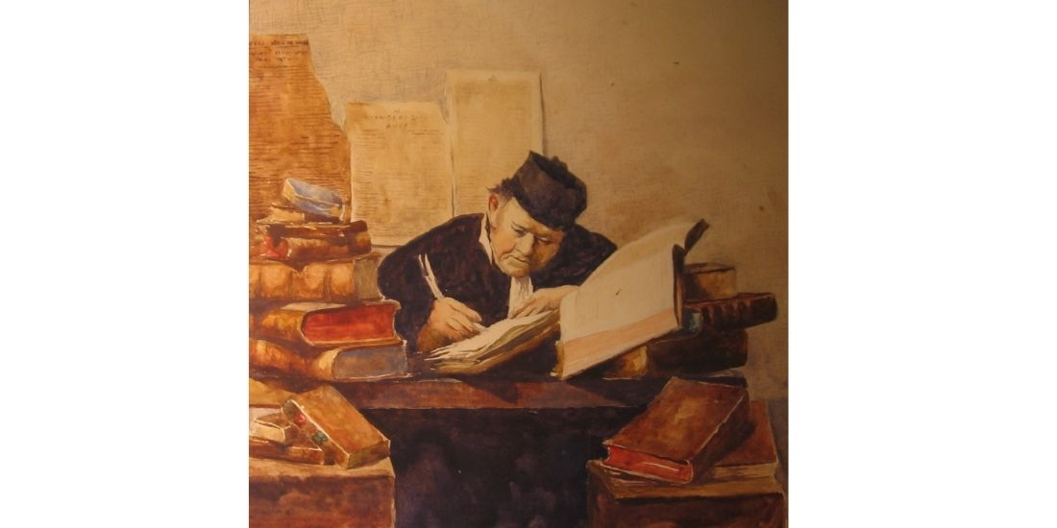
Droit et grands enjeux du monde contemporain
I. La personne : notion
II. Les frontières traditionnelles
III. Le brouillage contemporain

Slide 2
I – La personne : notion
Summa divisio
Objets de droits
Sujets de droits

Slide 3
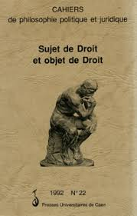
La catégorie juridique de personne
Fonder l’entrée dans la catégorie sur le critère du
degré de liberté et de volonté?
quid de l’enfant ?
quid de l’aliéné mental ?
Des cas de discordance:
→ esclave
→ enfant simplement conçu (art. 725 cc)

Slide 4
«
Les personnes : sujets de droit​
« Connaissez-vous cette personne? » Dans le langage courant, le mot « personne » signifie un individu de l’espèce humaine. En droit, en revanche, il reste proche de son origine étymologique, persona, qui désigne le masque de théâtre que porte l’acteur. Cette origine nous fournit un précieux point de départ pour saisir, par analogie, la différence entre la personne au sens commun d’individu ou d’être humain, et la personne au sens juridique du terme.
De même que l’acteur apparaît au spectateur par son masque, l’individu ne figure dans le monde du droit que sous les traits de la personne juridique. De même que l’acteur peut jouer grâce à son masque, plusieurs personnages sur une scène de théâtre, une personne juridique peut tenir, en droit, des rôles multiples. Au cours d’une même journée, un même individu pourra par exemple intervenir en qualité de citoyen, de propriétaire, de président d’une association, ou encore être tenu pour responsable de ses actes sur le plan civil ou pénal. Au sens juridique, la personne est donc une catégorie (abstraite) qui permet aux individus (concrets) d’exister et d’agir sur la scène du droit. Cette personnalité juridique est d’ailleurs reconnue non seulement au individus (personnes physiques), mais aussi aux groupements (personnes morales).

Slide 5
Une notion fonctionnelle
Personnalité juridique = aptitude à être titulaire de droits et assujetti à des obligations.
Capacité juridique = aptitude à en jouir, d’une part, et à les exercer, d’autre part.
Sujet de droit = attribution de droits et d’obligations.

Slide 6
Évolution de la notion
Dans le code civil de 1804 : une personne abstraite
Dans la seconde moitié du XXe : une personne concrète (le corps)
CEDH (4 novembre 1950) : dignité de la personne
Lois de bioéthiques (1994) : article 16-1 cc
« Chacun a droit au respect de son corps.
« Le corps humain est inviolable.
« Le corps humain, ses éléments et ses produits ne peuvent faire l’objet d’un droit patrimonial. »

Slide 7
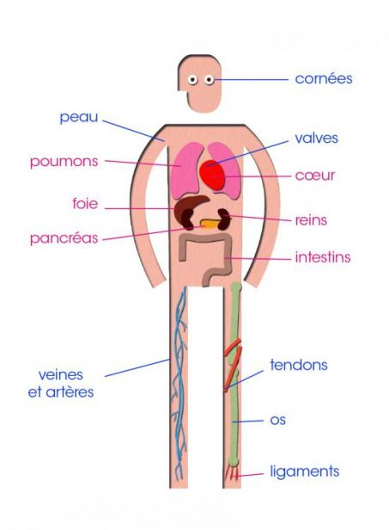
La personne et son corps
La thèse personnaliste
→ art 16 al 1er cc « La loi assure la primauté de la personne » qui se situe dans un chapitre consacré au corps.
La thèse réaliste
Don des produits du corps humain, d’organes
Droit subjectif sur le corps
→ art. 16-1: « Chacun a droit au respect de son corps ».

Slide 8
Le principe de dignité de la personne
Principe à valeur constitutionnelle (Ccel 27 juillet 1994).
Conseil d’Etat 27 octobre 1995 (Commune de Morsang sur Orge).

Slide 9
II. Les frontières traditionnelles
Le droit cherche une solution de compromis
1. Pas une personne mais pas une chose quelconque
- Pas une personne
Selon le Conseil constitutionnel décision de 1975, 1994 et 2001
Selon la Cour de cassation AP 29 juin 2001
Selon la Cour européenne des droits de l’homme: CEDH 8 juillet 2004, Vo c. France
- Pas un simple bien
CDH 27 août 2015 Parillo c. Italie

Slide 10
II. Les frontières traditionnelles
Le droit cherche une solution de compromis
2. Une protection juridique
Création Assistance médicale à la procréation
Conservation Don à un couple
Devenir
Non conservation Don à la recherche
Destruction

Slide 11
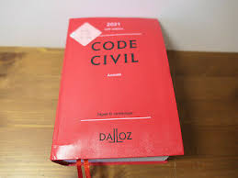
III. Le brouillage contemporain
Les animaux, une nouvelle catégorie?
Article 515-14 du code civil (issu de la loi du 16 février 2015):
« Les animaux sont des êtres doués de sensibilité. Sous réserve des lois qui les protègent, les animaux sont soumis au régime des biens. »

Slide 12
Les animaux
Civ. 1e 9 décembre 2015 pourvoi 14-25.910
« Mais attendu, d'abord, qu'ayant relevé que le chien en cause était un être vivant, unique et irremplaçable, et un animal de compagnie destiné à recevoir l'affection de son maître, sans aucune vocation économique, le tribunal, qui a ainsi fait ressortir l'attachement de Mme Y... pour son chien, en a exactement déduit que son remplacement était impossible, au sens de l'article L. 211-9 du code de la consommation ».

Slide 13
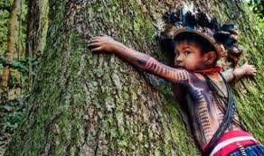
III. Le brouillage contemporain
La nature
Inde, Le Gange 2017
Equateur, 2008
Nouvelle-Zélande, fleuve Whanganui, 2017

